Slide 1
Project Report
AICC MIDDLE PROJECT
20240920_ver_1.0
Presented by Noveled

Slide 2
Contents
01
Main Project
RunningHi App

Slide 3
RunningHi App
Main Project

Slide 4
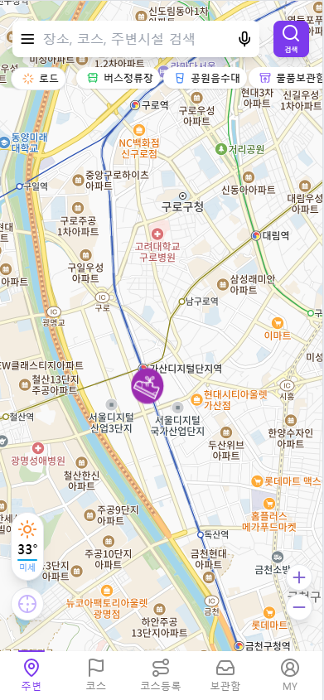
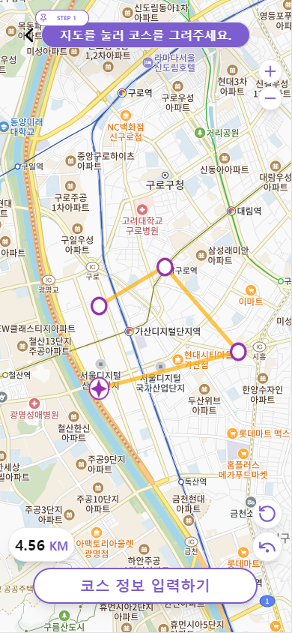
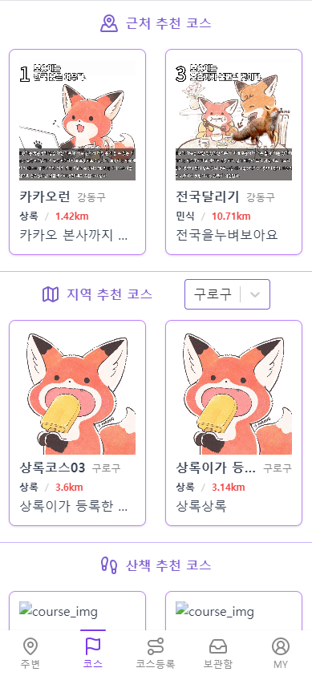
Main Project / Overview
Site Screens
Site Address : https://runningfront.siinat.com/
Front-End : https://github.com/Noveled/runninghi-frontend-cicd
Back-End : https://github.com/Noveled/runninghi-backend-cicd

Slide 5
RunningHi App
Structure
01
02
03
04
05
Overview
Structure
Document
Endpoints
Flow
Data Flow
Test
Error Report
Schedule
WBS

Slide 6
Structure / Overview
Front And Back End Structure
프론트엔드와 백엔드의 분리
경로(Endpoint)를 통해 데이터 접근
경로(Endpoint) API의 규격화 : rest API
Request
Response
Front End
Back End
View
Browser ( 모바일)
Controller
Database
Model(DAO)

Slide 7
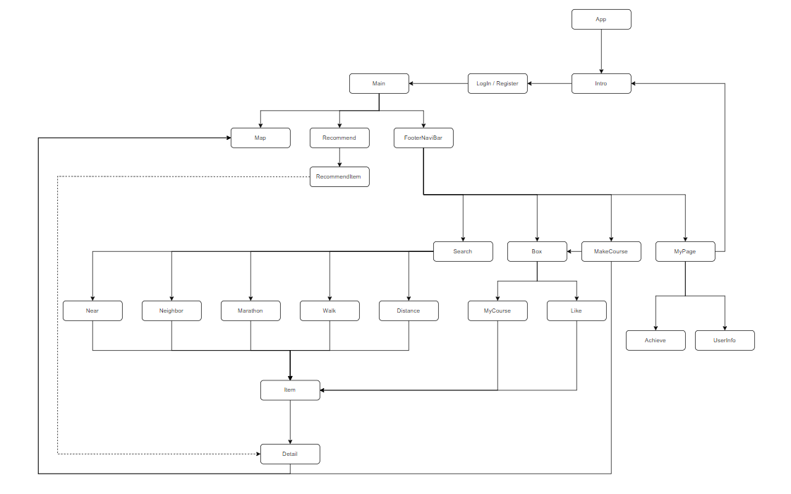
Structure / Overview
Front End File Structure

Slide 8
Structure / Overview
Database Structure
Table Name : users_table: SELECT bx_cmt.*, bx_user.user_id FROM bx_cmt JOIN bx_user on bx_cmt.bx_cmt_u_idx = bx_user.user_idx WHERE bx_cmt_pr_ID = bx_cmt_pr_OD ORDER BY bx_cmt.bx_cmt_reg DESC
이름 | 종류 | 데이터정렬방식 | 설명 | 추가
user_table_idx | INT |  | 사용자 고유 ID | PRIMARY KEY AUTO_INCREMENT
user_id | VARCHAR |  | 로그인에 사용할 ID | UNIQUE NOT NULL
user_name | VARCHAR |  | 유저 별명 | UNIQUE NOT NULL
password_hash | VARCHAR |  | 비밀번호 해시 | NOT NULL
url | VARCHAR |  | 유저 프로필 사진 url | NOT NULL

Slide 9
Structure / Overview
Database Structure
Table Name : running_course_table :
SELECT bx_cmt.*, bx_user.user_id FROM bx_cmt JOIN bx_user on bx_cmt.bx_cmt_u_idx = bx_user.user_idx WHERE bx_cmt_pr_ID = bx_cmt_pr_OD ORDER BY bx_cmt.bx_cmt_reg DESC
이름 | 종류 | 데이터정렬방식 | 설명 | 추가
course_id | INT |  | 코스 고유 ID | PRIMARY KEY AUTO_INCREMENT
course_name | varchar(40) | utf8_general_ci | 코스 이름 | 유니크
user_id | INT |  | 등록한 유저 ID | FOREIGN KEY (Users.user_name)
content | varchar(500) |  | 게시물 내용
thumbnail_id | INT |  | 대표 이미지 ID | FOREIGN KEY (Images.img_id)
distance | FLOAT |  | 코스 총 거리
way_point | JSON |  | 코스 경로

Slide 10
Structure / Overview
Database Structure
Table Name : running_course_table
SELECT bx_cmt.*, bx_user.user_id FROM bx_cmt JOIN bx_user on bx_cmt.bx_cmt_u_idx = bx_user.user_idx WHERE bx_cmt_pr_ID = bx_cmt_pr_OD ORDER BY bx_cmt.bx_cmt_reg DESC
이름 | 종류 | 데이터정렬방식 | 설명 | 추가
viewcount | INT |  | 조회수
city | VARCHAR(10)
is_marathon | BOOLEAN |  | 마라톤 코스 여부
is_visible | BOOLEAN |  | 코스 검색 가능 여부 (TRUE = 검색 가능, FALSE = 검색 불가)
is_private | BOOLEAN |  | 비밀글 여부

Slide 11
Structure / Overview
Database Structure
Table Name : Images :
SELECT bx_cmt.*, bx_user.user_id FROM bx_cmt JOIN bx_user on bx_cmt.bx_cmt_u_idx = bx_user.user_idx WHERE bx_cmt_pr_ID = bx_cmt_pr_OD ORDER BY bx_cmt.bx_cmt_reg DESC
이름 | 종류 | 데이터정렬방식 | 설명 | 추가
img_id | INT |  | 이미지 ID | PRIMARY KEY AUTO_INCREMENT
course_id | INT |  | 코스 이름 | FOREIGN KEY (Course._id)
url | VARCHAR |  | 이미지 파일 URL
is_primary | BOOLEAN |  | 대표 이미지 여부 (TRUE or FALSE)
created_at | DATETIME |  | 업로드 날짜
updated_at | DATETIME |  | 수정 날짜

Slide 12
Structure / Overview
Database Structure
Table Name : facilities_table :
(SELECT * FROM bx_pp UNION SELECT * FROM bx_dp) AS union_table
이름 | 종류 | 데이터정렬방식 | 설명 | 추가
fac_id | INT |  | 편의시설 고유 아이디 | Primary Key
fac_name | VARCHAR(255) |  | 시설 이름
location_detail | VARCHAR(500) |  | 상세 위치(소개)
latitude | DECIMAL |  | 위도 (예: 37.5665)
longitude | DECIMAL |  | 경도 (예: 126.9780)
fac_type | VARCHAR |  | 시설 타입

Slide 13
Structure / Overview
Database Structure
Table Name : view_table :
이름 | 종류 | 데이터정렬방식 | 설명 | 추가
view_id | INT |  | 조회 아이디 | Primary Key
user_id | VARCHAR |  | 유저아이디
course_id | INT |  | 코스 아이디
유저아이디와 코스 아이디를 조합하여 유니크로 설정
CONSTRAINT user_and_course UNIQUE (user_id, course_id)

Slide 14
RunningHi App
Endpoints
01
02
03
04
05
Overview
Structure
Document
Endpoints
Flow
Data Flow
Test
Error Report
Schedule
WBS

Slide 15
Endpoints / Document
Register - Sign Up
End Point
https://runninghibackend.siinat.com/register
Body Json
"user_id" : “{user ID}”,
"user_name" : "{user name}",
"user_email" : "{user email}",
"password_hash" : "{user password}"
“created_at” : “{ created account date }
Query
Method
POST
Response
Success
{“msg”:”회원가입이 되었습니다.”}
Fail
{“msg”:”회원가입에 실패했습니다.”}
Exeption
{“msg”:”이미 존재하는 아이디 입니다.”}
{“msg”:”패스워드 규칙 / 겹치는 별명 ”}

Slide 16
Endpoints / Document
Register - Sign In
End Point
https://runninghibackend.siinat.com/signin
Body Json
{
"user_id" : “{user ID}”,
"password_hash" : "{user pswd}",
}
Query
Method
POST
Response
Success
{“user idx”:”string”, “userid”:”string””, “name”:”string””, “usertoken”:”string””}
Fail
return value : 1
Exeption
{“msg”:”존재하지 않는 아이디 입니다.”}, {“msg”:”비밀번호가 틀립니다.”}

Slide 17
Endpoints / Document
Register - Sign Out
End Point
https://runninghibackend.siinat.com/signout
Body Json
Query
Method
GET
Response
Success
{“userid”:”guest”}
Fail
custom error
Exeption

Slide 18
Endpoints / Document
Admin - Get User
End Point
https://runninghibackend.siinat.com/get_user/user_id
Body Json
Query
Method
GET
Response
Success
해당 유저 정보 테이블 리턴
Fail
custom error
Exeption
{“msg”:”권한이 없는 사용자 입니다.”}

Slide 19
Endpoints / Document
User - Delete User
End Point
https://runninghibackend.siinat.com/delete_user/{user_idx}
Body Json
path
user_idx : number
Method
DELETE
Response
Success
{“msg”:”삭제가 완료되었습니다.”}
Fail
{“msg”:”삭제에 실패했습니다.”}

Slide 20
Endpoints / Document
Course - Get Course LIST
End Point
https://runninghibackend.siinat.com/get_course
?userId={ UserId }&isVisible={ isVisible }&isMarathon={ isMarathon }
Query
userId - 유저 인덱스 번호 / isVisible - 코스 삭제 여부 / isMarathon - 마라톤 코스 여부
Method
GET
Response
Success
[{“course_id”:”int”, “course_name”:”string”, “...”}]
Fail
{“msg”:”삭제에 실패했습니다.”}

Slide 21
Endpoints / Document
Course - Post Course
End Point
https://runninghibackend.siinat.com/post_course
Body Form
Body Form | course_name | 코스 제목
 | user_id | 등록한 유저
 | content | 코스에 대한 설명
 | thumbnail_id | 대표 이미지 ID
 | created_at | 코스 생성일
 | updated_at | 코스 수정일
 | liked | 좋아요 / 즐겨찾기
 | distance | 코스 거리
 | viewcount | 조회 수
 | waypoint | 코스 경로 위경도 좌표
 | city | 코스 지역

Slide 22
Endpoints / Document
Course - Post Course
End Point
https://runninghibackend.siinat.com/post_course
Body Form
Body Form | is_private | 비밀글 여부
 | is_marathon | 마라톤 코스 여부
 | is_visible | 코스 삭제 여부
 | center | 맵 중간 좌표
 | level | 맵 줌 레벨
Method
POST
Response
Success
{“msg”:”코스가 등록 되었습니다.”}
Fail
{“msg”:”코스 등록에 실패했습니다.”}
Exeption
{“msg”:” ??? ”}

Slide 23
Endpoints / Document
Course - Update Course
End Point
https://runninghibackend.siinat.com/update_course/{CourseId}
Body Form
Body Form | course_name | 코스 제목
 | content | 코스에 대한 설명
 | thumbnail_id | 대표 이미지 ID
 | updated_at | 코스 수정일
 | distance | 코스 거리
 | waypoint | 코스 좌표
 | city | 코스 지역
 | is_visible | 코스 삭제 여부
 | is_private | 비밀글 여부

Slide 24
Endpoints / Document
Course - Update Course
End Point
https://runninghibackend.siinat.com/update_course/{CourseId}
Body Form
Body Form | center | 맵 중간 좌표
 | level | 맵 줌 레벨
 | url | 코스 이미지 ( 대표 이미지 )
 | img_created_at | 코스 이미지 생성 일
Method
PUT
Response
Success
{“msg”:”코스가 업데이트 되었습니다.”}
Fail
{“msg”:”코스 업데이트에 실패했습니다.”}
Exeption
{“msg”:” ??? ”}

Slide 25
Endpoints / Document
Course - Delete Course
End Point
https://runninghibackend.siinat.com/delete_course/{CourseId}
Body Json
path
courseId : number
Method
UPDATE
course_id 의 is_visible 을 false로 변경
Response
Success
{“msg”:”코스 삭제가 완료되었습니다.”}
Fail
custom error
Exeption
{“msg”:”코스 삭제에 실패했습니다.”}, {“msg”:”잘못된 접근 입니다.”}

Slide 26
Endpoints / Document
Course - Get Facilities
End Point
https://runninghibackend.siinat.com/get_facilities?fac_type={ 시설타입 }
Body Json
물품보관함 / 버스정류장 / 공원음수대
path
fac_type: string
Method
Get
Response
Success
{“msg”:”주변시설 검색완료”}
Fail
custom error
Exeption
{“msg”:”.”}, {“msg”:”잘못된 접근 입니다.”}

Slide 27
Endpoints / Document
Course - Get Course Details
End Point
https://runninghibackend.siinat.com/get_course_details
Body Json
path
course_idx : number
Method
Get
Response
Success
{“msg”:”코스 디테일 검색완료.”}
Fail
custom error
Exeption
{“msg”:”없는코스.”}, {“msg”:”잘못된 접근 입니다.”}

Slide 28
Endpoints / Document
Like - Add View Count
End Point
https://runninghibackend.siinat.com/update_viewcount
Body Json
{
"user_id" : “유저 id”,
"course_id" : "코스 idx",
}
Query
Method
UPDATE
Response
Success
{“msg”: “Update viewcount successfully”}
Fail
{“msg”: “Failed update viewcount}
Exception
{“msg”: }

Slide 29
RunningHi App
Data Flow
01
02
03
04
05
Overview
Structure
Document
Endpoints
Flow
Data Flow
Test
Error Report
Schedule
WBS

Slide 30
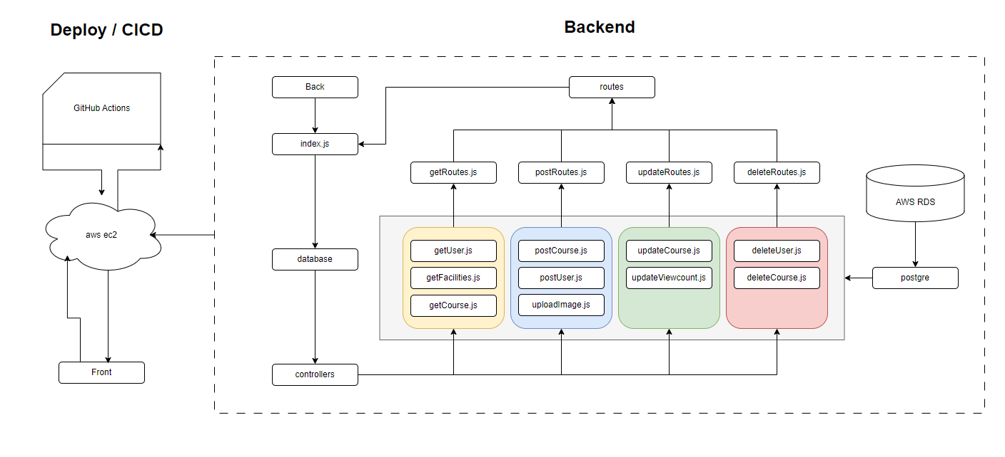
Data Flow / Flow
back-end flow

Slide 31
RunningHi App
Test
01
02
03
04
05
Overview
Structure
Document
Endpoints
Flow
Data Flow
Test
Error Report
Schedule
WBS

Slide 32
Error Report / Test
Report Contents
Category
엔드포인트
Report Number
RH_ERR_0001
Effected Platform
firefox, safari, IOS, chrome
Error Details
Symptom
코스 상세보기 페이지 엔드포인트 없음
Solution
해결중 : 상세보기 페이지를 엔드포인트로 분리하여 공유하기 버튼 활성화

Slide 33
Error Report / Test
Report Contents
Category
화면 인터페이스
Report Number
RH_ERR_0002
Effected Platform
IOS, Android
Error Details
Symptom
마이페이지로부터 특정 페이지로의 이동 시 잘못된 네비바 애니메이션 실행
Solution
원인 : 상태관리를 통해 어떤 버튼에 애니메이션을 줘야하는지 결정하는데, 이전 상태 정보를 저장하지 않아 생긴 것으로 파악 중.

Slide 34
Error Report / Test
Report Contents
Category
AWS
Report Number
RH_ERR_003
Effected Platform
AWS
Error Details
Symptom
인스턴스 종료 시 public IP 주소 변경되는 현상
Solution
원인 : EC2 인스턴스 종료 시 public IP 주소 변경됨
해결 : Elastic IP 할당 방식을 고려하여 문제를 해결할 예정

Slide 35
Baexang Website
WBS
01
02
03
04
05
Overview
Structure
Document
Endpoints
Flow
Data Flow
Test
Error Report
Schedule
WBS

Slide 36
WBS / Schedule
Work Breakdown Structure
start
- 레퍼런스 사이트 선정
- 레퍼런스 사이트 서브페이지 디자인 선정
- 예상 기능 정리
1주차
- 기능 설계
- 페이지 UI 설계
- html, css 마크업
- github 세팅 및 시작
2주차
- 백엔드 구조설계
- 데이터베이스 구조설계
- front and back end 분리
- 요청 데이터 테스트
3주차
- SFTP backup setting
- front end coding
- back end coding
4주차
- front end coding
- back end coding
- 1차 기능 테스트 및 오류 사항 수정
4주차
- front end coding
- back end coding
- 2차 기능 테스트 및 오류 수정
5주차
- 호스팅
- 호스팅 후 기능 테스트 및 오류 수정
- 추가 기능 업데이트
6주차
- 프로젝트 보고서 작성
7주차 ~
- 디플로이 진행 및 문서정리

